Slide 1
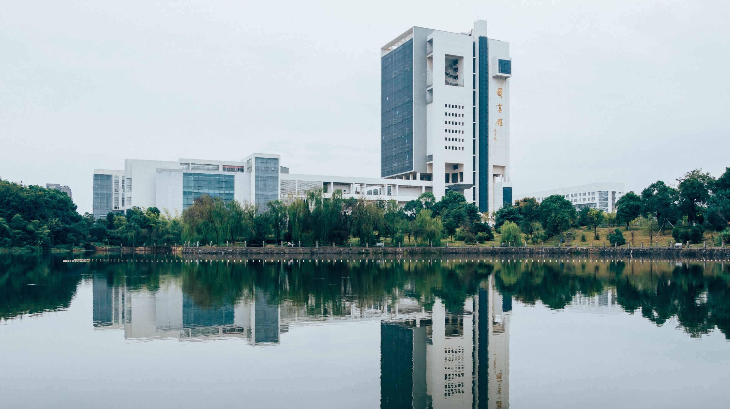
项目介绍
研究方法及过程
研究成果展示及应用
论文总结与致谢
大数据采集与存储综合实训答辩
实时新闻的主题热度分析
Time News Topic Heat Analysis System and Implementation
答辩人：王滢、雷博琦、易安麒
指导老师：刘世超
GRADUATION
DESIGN
TEMPLATE

Slide 2
行业PPT模板http://www.1ppt.com/hangye/
项目介绍
分工
算法与分析计算
问题解决与亮点
01\项目介绍
Introduction of the project
02\分工
Division of labor
03\数据采集与存储
Data collection & storage
04\算法与分析计算
Algorithms & Analytical Calculations
GRADUATION
DESIGN
TEMPLATE

Slide 3
项目介绍
分工
数据采集与存储
算法与分析计算
第 一 章
项目介绍
Introduction of the project
GRADUATION
DESIGN
TEMPLATE

Slide 4
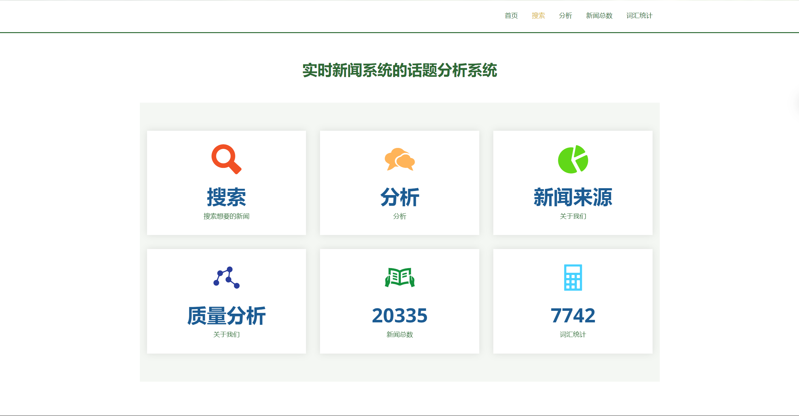
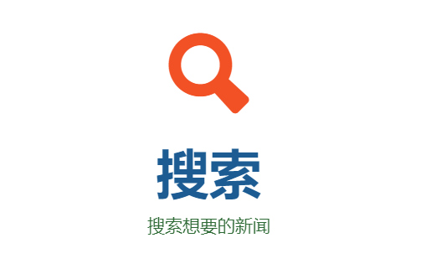


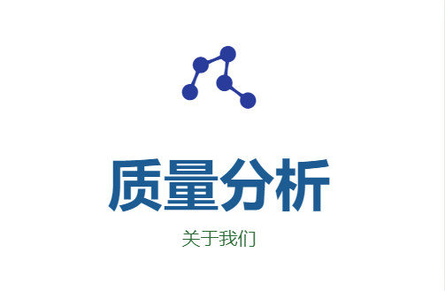
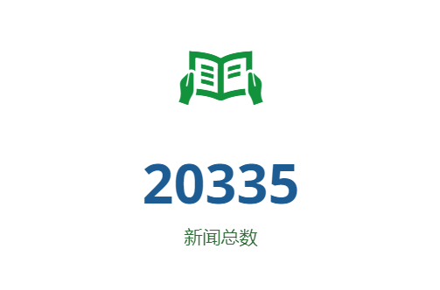
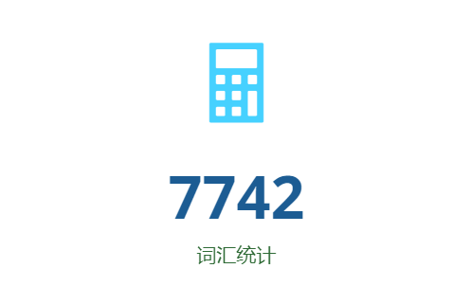
项目介绍
分工
数据采集与存储
算法与分析计算
实时新闻的主题热度分析分析

Slide 5
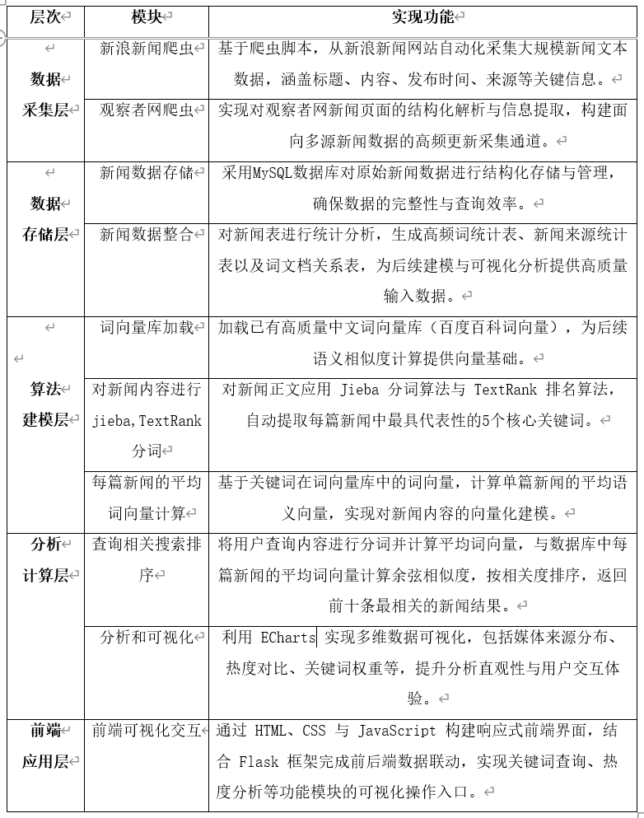
项目介绍
分工
数据采集与存储
算法与分析计算
多线程+阻塞式requests请求+BeautifuSoup+正则提取
项目流程
MySQL存储
Jieba,textrank提取关键词，TF-IDF和平均词向量计算和余弦相似度计算
HTML、CSS、JS

Slide 6
项目介绍
分工
数据采集与存储
算法与分析计算
第 二 章
分工
Division of labor
GRADUATION
DESIGN
TEMPLATE

Slide 7
项目介绍
分工
数据采集与存储
算法与分析计算
王滢
雷博琦
易安麒
数据爬虫和存储、前端代码和前后端连接
数据爬虫、关键词提取部分和相关度排序
前端代码、前后端连接和Echart表格设计

Slide 8
项目介绍
分工
数据采集与存储
算法与分析计算
第 三 章
数据采集与存储
Data collection & storage
GRADUATION
DESIGN
TEMPLATE

Slide 9
项目介绍
分工
数据采集与存储
算法与分析计算
基于Python 实现了对新浪新闻和观察者网页面的多线程爬取与结构化数据存储
main()：启动多个线程并收集所有爬取结果，最终统一保存到数据库。
thread_task()：每个线程循环抓取不同页码的新闻列表数据。
getURL()：访问新闻列表接口，提取每条新闻链接并调用详情解析
askURL()：访问每条新闻页面，提取标题、正文、时间、来源等信息。
getCommentCounts()：通过页面 meta 标签拼接评论 API 获取评论数与浏览量。
saveData()：将去重后的新闻数据写入本地 MySQL 数据库

Slide 10
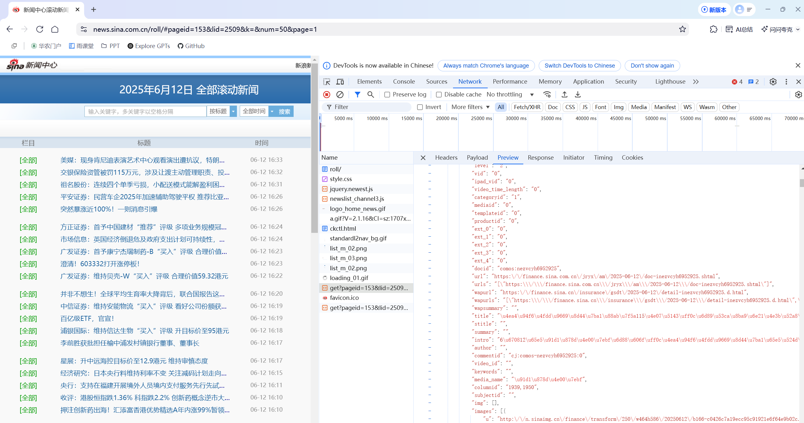
项目介绍
分工
数据采集与存储
算法与分析计算
核心url：https://feed.mix.sina.com.cn/api/roll/get? pageid=153&lid=2509&k=&num=50&page={page}
是JSON格式的数据

Slide 11
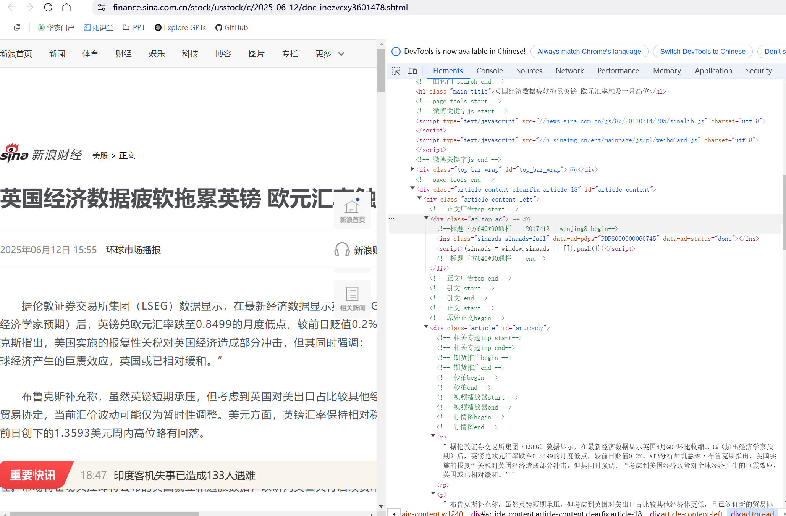
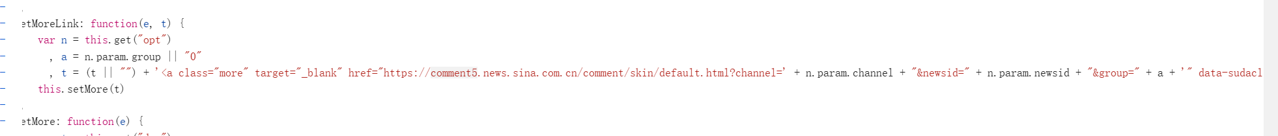
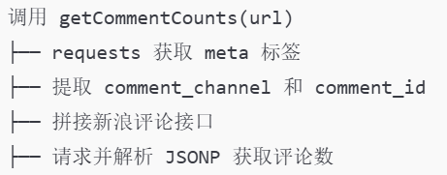
项目介绍
分工
数据采集与存储
算法与分析计算
https://comment5.news.sina.com.cn/page/info?version=1&format=js&channel={}&newsid={}&group=&compress=0&ie=utf-8&oe=utf-8&page=1&page_size=20
requests + BeautifulSoup

Slide 12
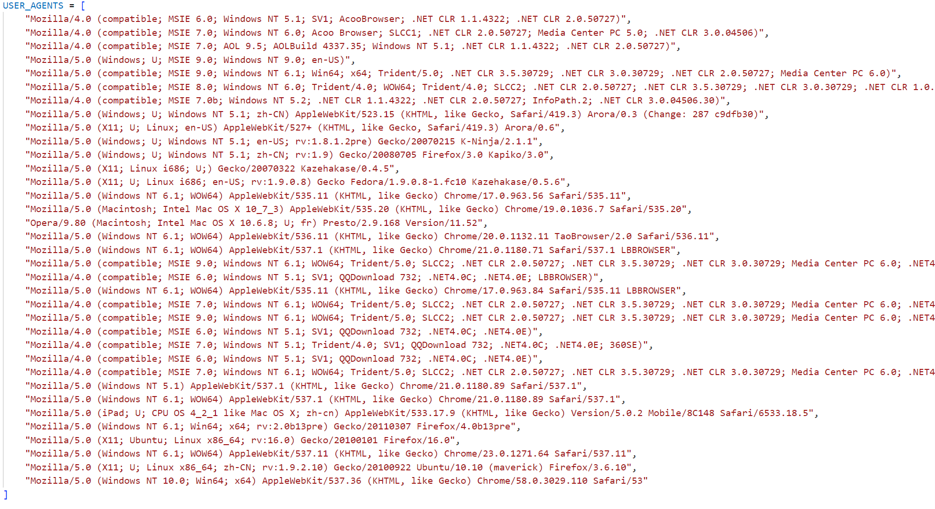
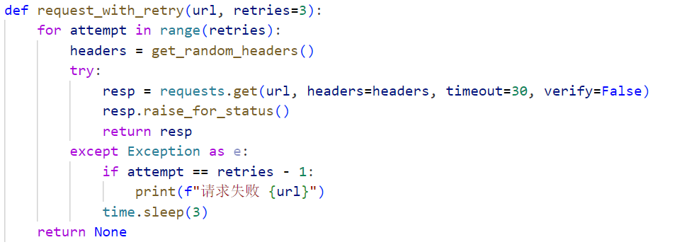
项目介绍
分工
数据采集与存储
算法与分析计算
多线程并发爬取
使用了 threading.Thread 启动多个线程同时爬取页面，加快整体抓取效率。
反爬虫
使用随机 User-Agent（从多个个游览器UA中随机选择）
请求失败重试机制（默认3次）
禁用SSL验证（verify=False）绕过某些网站证书检查

Slide 13
项目介绍
分工
数据采集与存储
算法与分析计算
sina_news
id,网址、标题、内容、发布时间、来源、浏览量、评论、keyword和average_vector
source_counts
来源、出现次数、平均评论数和平均浏览量
tfidf_vocab
id、keyword和total_tf
keyword_article
keyword_id、article_id、url和title

Slide 14
项目介绍
分工
数据采集与存储
算法与分析计算
第 四 章
算法与分析计算
Algorithms & Analytical Calculations
GRADUATION
DESIGN
TEMPLATE

Slide 15
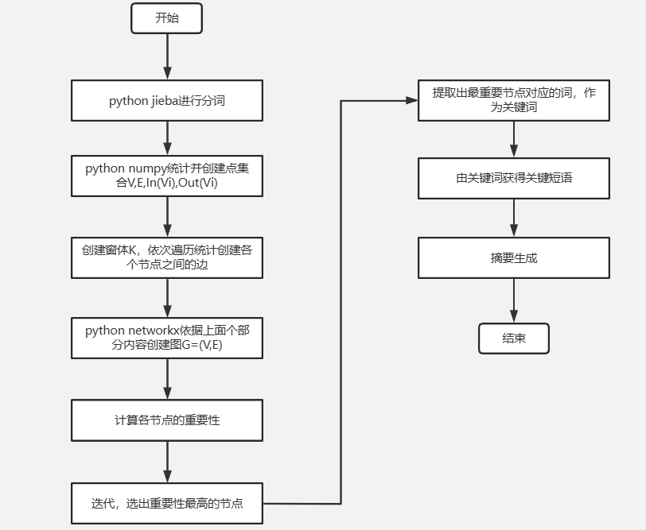
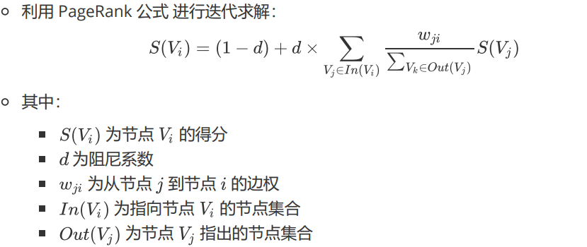
项目介绍
分工
数据采集与存储
算法与分析计算
关键词提取

Slide 16
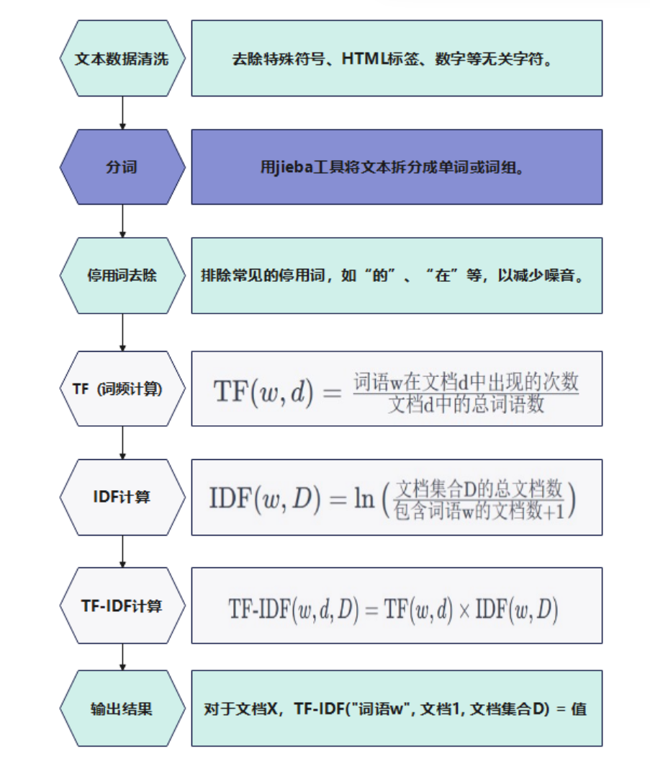
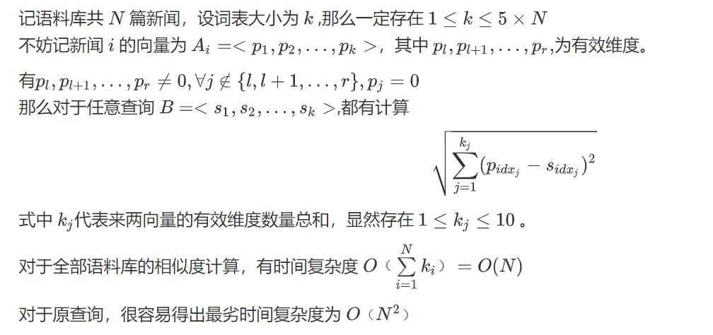
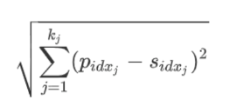
项目介绍
分工
数据采集与存储
算法与分析计算
对于上述根据TF-IDF构建向量空间实现查询相似度排序，我们会发现当前模式匹配存在弊端，即使语义十分相同，仍会出现相似度极低的情况，所以我们引入词向量。
文本向量化
优化

Slide 17
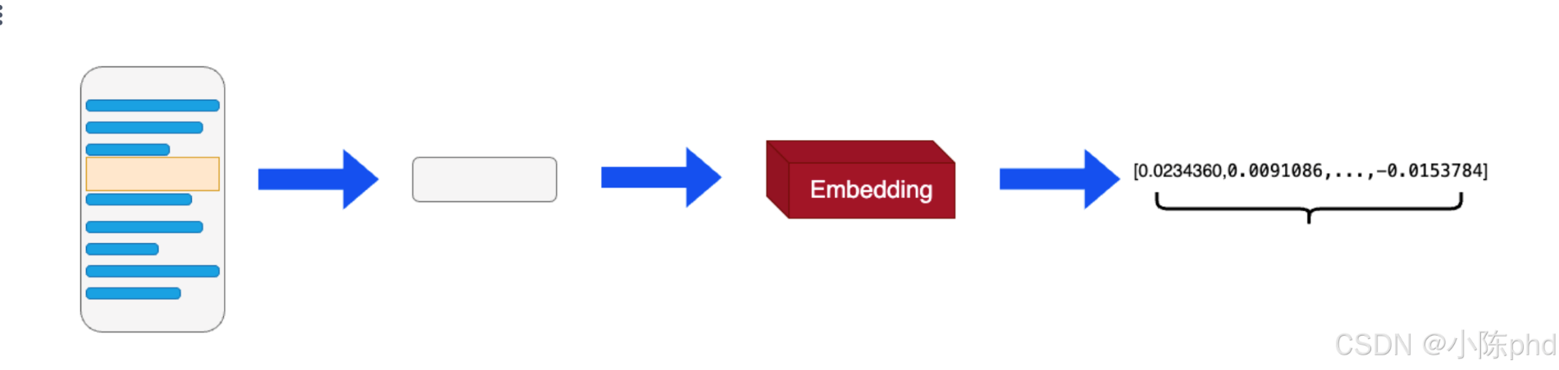
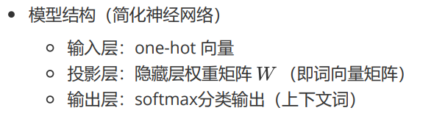
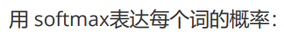
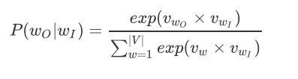
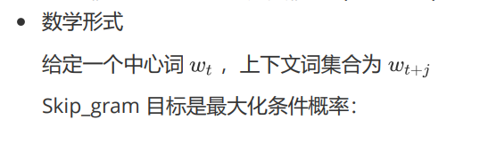
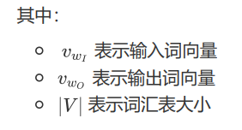
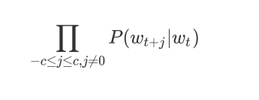
项目介绍
分工
数据采集与存储
算法与分析计算
语义分析

Slide 18
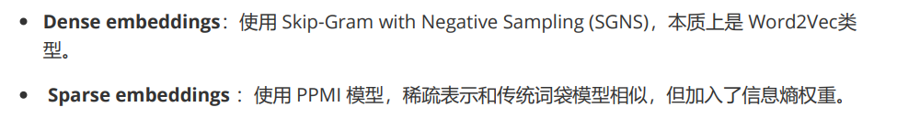
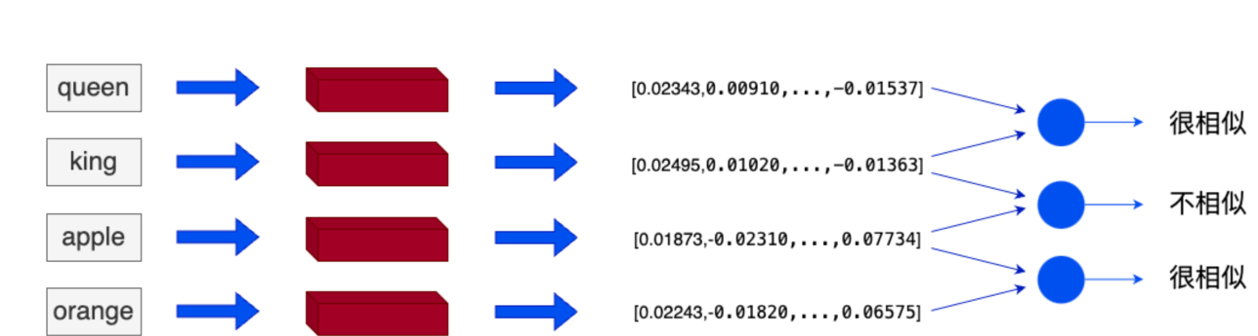
项目介绍
分工
数据采集与存储
算法与分析计算
语义分析

Slide 19

总结
技术实现全面
融合了多线程编程、网页解析、图算法、TF-IDF、词向量等核心技术
应用价值突出
可用于新闻推荐、媒体分析、信息聚合等多个场景
系统可扩展性强
未来可加入深度学习模型如BERT进一步提升分析精度,同时能进行新闻个性化推荐。

Slide 20
项目介绍
分工
数据采集与存储
算法与分析计算
感谢批评指正！
Thanks for the criticism and correction
GRADUATION
DESIGN
TEMPLATE

